Slide 1
"オープン"のトレンドとビジネス戦略

Slide 2
Agenda
ITにおける「オープン」
オープンソース
その他のオープン
オープン時代のITビジネス

Slide 3
ITにおける「オープン化」の歴史
1960
1970
1980
1990
2000
2010
受益者
IBM System/360
アーキテクチャの公開
HWのファミリー化
周辺機器の互換性確保
ソフトウェア資産の保護
IBM
Apple II
回路図/OS APIの公開
サードパーティの活用
・周辺機器
・アプリーケーション
プラットフォーマー
IBM PCと互換機
Free Software
ソースコードの公開
ベンダーロックインの回避
開発効率の向上
ソフトウェアの民主化
ユーザー
ベンダー
Open Source Software
Open Source Hardware
設計情報の公開
改変可能なHW
ベンダー
Open Cloud
OSSのクラウドインフラ
インフラの標準化
ユーザー
ベンダー
Open Data
官公庁データの公開
ビッグデータの無償利用
ユーザー

Slide 4

IBMと「オープン」

Slide 5

IBMが作り出した「アーキテクチャー」
ブラックボックス
ベンダー・アーキテクチャー
アーキテクチャー =
標準化された技術仕様
コンピューター・システムをハードウェア、汎用オペレーティング・システム、アプリケーションに区分、それぞれの機能と共に、各境界条件やインターフェイスを定義し、その技術情報を公開。
～1964 メインフレーム以前
1964 ～ メインフレーム、IAなど
アプリケーション
アプリケーション
オペレーティング・システム
オペレーティング・システム
ハードウェア
ハードウェア
複数の機種(=ファミリー)間で周辺機器やプログラムなどの互換性を実現し、開発生産性向上、サードパーティによる外部開発の促進、コスト削減を実現
設計
開発
全てをベンダー各社が独自設計・独自開発
全てをベンダー各社が独自設計・独自開発
公開
レベル
外部仕様（インターフェイス）や内部仕様（プログラム・コードや実装方法）は非公開
外部仕様のみを公開、内部仕様は非公開
競争
戦略
全てを独自技術で作り、競争優位を確立、顧客を囲い込み
IBMにビジネス上の成功をもたらした
コンポーネントを独自技術で作り競争優位
互換グループの拡大による市場全体で顧客を囲い込み

Slide 6
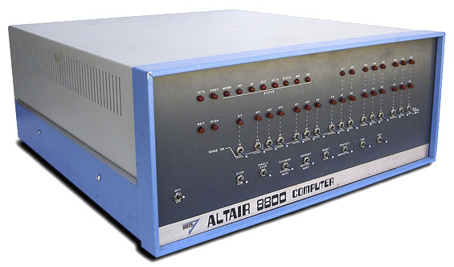
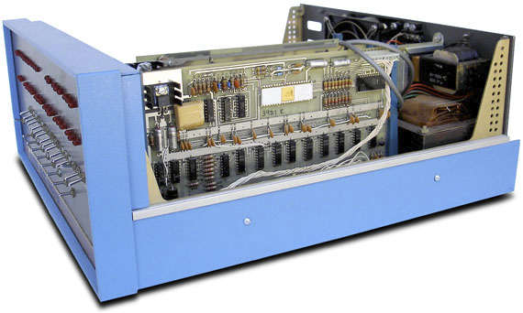
世界初の「個人向け」コンピュータ
CPU Intel8080
クロック 2MHz
メモリ 256byte
アドレス 16bit
データ 8bit
価格 $439 (kit)
1974年12月発売

Slide 7
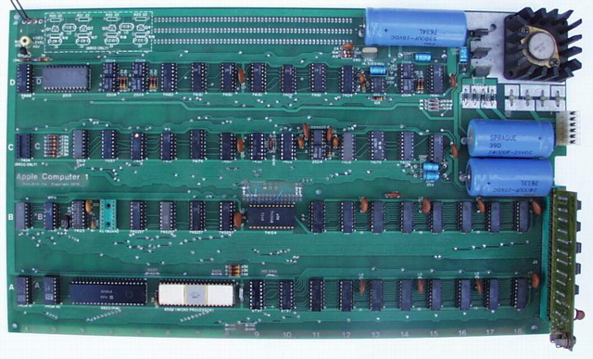

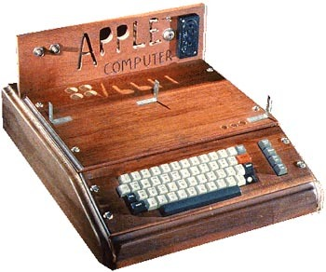
Apple 1
CPU MOS6502
クロック 1MHz
メモリ 4Kbyte
アドレス 16bit
データ 8bit
価格 $666.66
発売 1976年春
ブートローダ
カセットテープI/F
ビデオI/F
キーボードI/F
ユーザー自作のケース

Slide 8
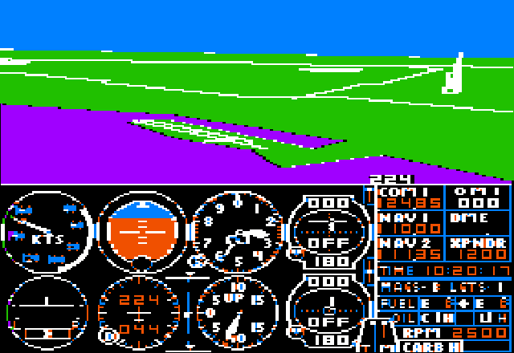
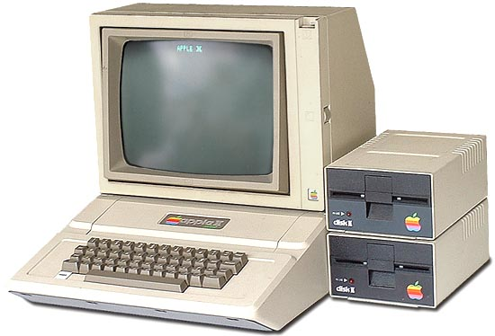
Apple II (1977)
オールインワンパッケージ
標準でカラーグラフィックスを装備
  280x192 (6色)
Woz Integer BASIC (6K BASIC)
Microsoft BASIC (10K BASIC)
拡張スロット、ゲームポート
MOS 6502 (1MHz)
RAM 4KB-48KB
$1,298 (4KB RAM)
回路図、OS APIを公開してサードパーティソフトや周辺機器の開発を推奨
1982年までに累計75万台を出荷
1984年末までに類型200万台

Slide 9
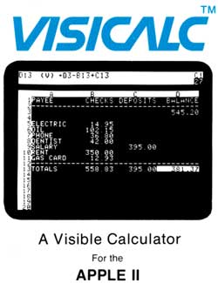
ビジネス向けキラーアプリ - Visicalc (1979)
世界初のパソコン用表計算ソフト
Apple II用に開発
  米国ビジネスマンの確定申告用に大ヒット
  それまでホビー用途が主流だったApple IIのビジネス分野での活用が始まる
IBMがPCへの参入を本格的に検討するきっかけとなったとされる

Slide 10
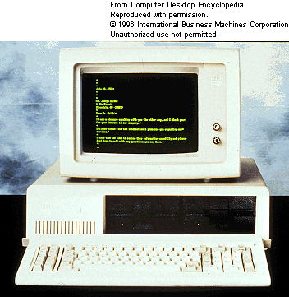
IBM PC (1981)
5インチFDD
ディスプレイ
  キャラクタのみ (80x24)
Intel 8088 (4.77MHz)
RAM 16-640KB
拡張スロットx5
$1,565
オプション
  グラフィックス
    640x200 (モノクロ)
    320x200 (4色)
発売後1年で20万台を出荷

Slide 11
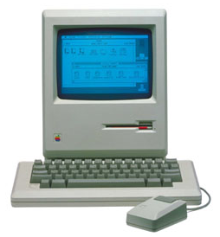
Macintosh (1984)
オールインワンパッケージ
ビットマップディスプレイ (512x342)
  ディスプレイの背景を白に
ワンボタンマウス
プロポーショナルフォント
  オプションでPostscriptプリンタ
ビルトインネットワーク(AppleTalk)
サウンド出力(4音声同時)
Motorola 68000 (8MHz)
RAM 128KB
$2,600
1987年までに累計100万台を出荷

Slide 12
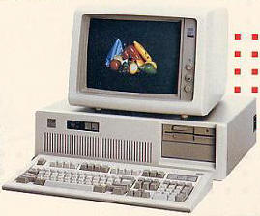
IBM PC/AT (1984)
ディスプレイ
  640x350 (16色)
  320x200 (256色)
拡張バス (ATバス=ISA)
Intel 80286 (6MHz)
RAM 256/512KB
$4,000

Slide 13
IBM PC/ATと互換機
IBM PC/AT (1984)
PC/AT互換機
アプリケーション
アプリケーション
OS(MS-DOS)
非公開（MSから販売）
OS(MS-DOS)
BIOS
公開（著作権で保護）
リバースエンジニアリング
互換BIOS
汎用部品
Logic Board
公開
そのまま（クローン）
改変（互換機）
互換Logic Board
汎用部品
CPU(Intel)
CPU(Intel)
非公開（Intelから販売）
・ベンダ間で互換性のある単一プラットフォームの誕生
・マルチベンダによるコスト低減による爆発的な普及
・アプリケーション・周辺機器の充実
・コモディティ化によって利益が減少
・製品の差別化が困難
・最終的に技術を公開していないベンダーが市場を支配(Wintel)
プラットフォームとしては成功
IBMは撤退

Slide 14
オープンソース

Slide 15

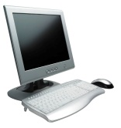



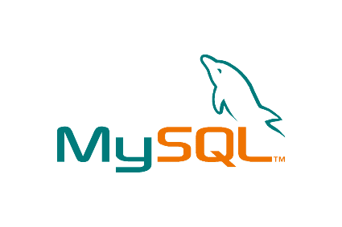





OSSは「十分使える」
サーバー
クライアント
BI R, Pentaho, JASPEERSOFT
ERP Compiere, Adempiere
CRM SugarCRM, vtiger CRM
オフィス Open Office
開発環境 Eclips
データベース MySQL,PostgreSQL,NoSQL
分散トランザクション処理 Hadoop,
フレームワーク Java, Ruby, Spring, Jboss
運用管理 Hinemos
ブラウザー
Webkit (Chrome,Safari)
Gecko (Firefox)
オペレーティング・システム
Red Hat Enterprise Linux,IBM Z/Linux
オペレーティング・システム
Android,Chrome OS,Ubuntu Linux
クラウド構築基盤
OpenStack、CloudStack、CloudFoundry、Openshift、OpenFlow
管理・運用基盤
Hinemos, Hyperic HQ, Zabbix, Scalr, Aeolus, Puppet, Chef

Slide 16

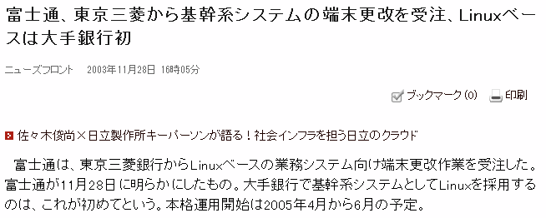
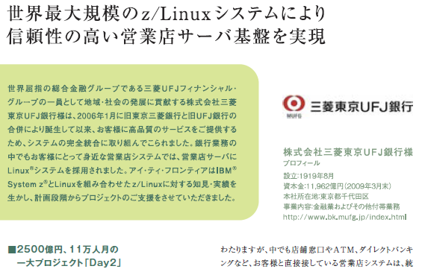

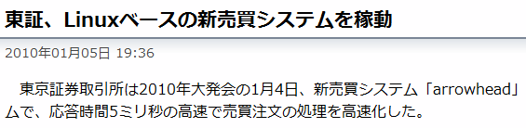


Linuxは今や基幹業務にも採用

Slide 17
ユーザーにとってのOSSのメリット
導入コストの低減
ほとんどのOSSはライセンス料が無料で、サポートが必要なければ無償で利用することが可能。必要に応じて有償でサポートを購入。無理なバージョンアップも無い。
ベンダーロックインの排除
ハードウェアとOS・アプリケーションが密接に連携している場合、いったんソリューションを選ぶと、その後そのベンダーからの乗り換えは非常に難しくなる。この結果、独自ハードウェアおよび独自ソフトの購入を続けなければならない。また、多くの場合、そういったハード・ソフトはコストパフォーマンスが悪く、割高な場合が多い。
何かあっても自分で直せる
（かもしれない）
コミュニティによる開発が何らかの理由で中止されたとしても、自分でバグフィックスや機能拡張を続けることが（すくなくとも理論上は）可能。
透明性を確保できる
「それは仕様です」問題を回避できる。商用ソフトでは、ソースや仕様、決定過程が公開されていないため、「直せない」あるいは「直すのが大変な」バグなのか、本来の仕様なのかが外部からは特定できず、ベンダーの主張に従わざるを得ない。
集合知の活用による
クオリティの向上
様々な立場からの知見、アイデアが寄せられるため、商用ソフトよりも新機能の導入が早い。また、まだ研究段階にある技術などがどんどん盛り込まれるため、最先端の技術に触れられる。
世界中のプログラマが開発・テストに参加することから、開発速度やバグフィックスの速度が速くなる。

Slide 18

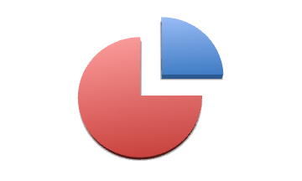


クラウドに期待される価値の違い
IPA人材白書・2012／日経SYSTEMS 2012/8を参考に作成
ユーザー
企業
ITベンダー
企業
ITエンジニア
の人数
ユーザー
企業
ITベンダー
企業
セルフ・サービス・ポータルによる調達の自動化
クラウド・リソースの調達や構成の変更を自ら行うことができる仕組み
ITベンダー企業の生産性向上
ベンダーがリスクを背負わされる
受注単価の縮小
人材のだぶつき
ユーザー企業の生産性向上
ユーザーが自らリスクを担保
プロジェクト単価の削減
人件費の削減

Slide 19
２つのオープンソース

Slide 20
２つのオープンソース
FLOSS (Free/Libre and Open Source Software)
FOSS (Free/Open Source Software)
オープンであることが「目的」のオープンソース
オープンであることが「メリット」になるオープンソース
フリーソフトウェア
Free Software
「自由」なソフトウェア
オープンソースソフトウェア
Open Source Software
ソースを公開している
ソフトウェア

Slide 21

リチャード・ストールマン
1983年、GNU Project を発表 (Free Unix!)
  「ソフトウェアは自由であるべき」
  自由な流通や自由な利用を妨げない
GNU Public License (GPL) の生みの親
  著作者が著作物に対する権利（著作権）を保有したまま、著作物の配布条件として、利⽤者に著作物を複写・改変・再配布する⾃由を与える⼀⽅で、複写・改変・再配布された派⽣物（⼆次的著作物）の配布者に対しても、全く同じ条件で派⽣物を配布することを義務付ける
1985年、フリーソフトウェア財団 (FSF: Free Software Foundation) を設立
フリーソフトウェアは、ムーブメントであり「理念」
GPL の過激さへの反省が OSS へとつながる
® Wikipedia

Slide 22
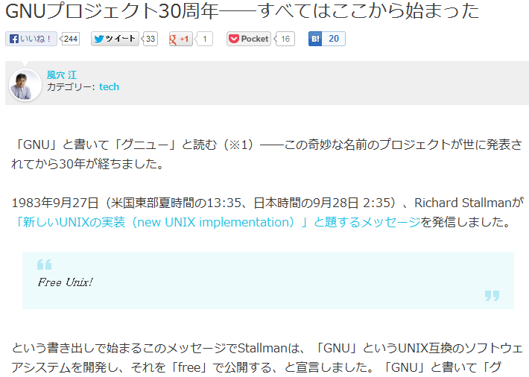
GNUプロジェクト30周年
http://cybozushiki.cybozu.co.jp/?p=12235

Slide 23
フリー(自由)ソフトウェアとは
フリーソフトウェアの定義
コピーレフトの提唱
実行する自由
Copyright =
著作権者の権利を守る
動作を研究し、改変する自由
再配布する自由
Copyleft =
著作者の権利をソフトウェアの自由を守る為に使う
改変したものを配布する自由
Free Software =
ソフトウェアは自由であるべき
GNU Public License (GPL)

Slide 24
ソフトウェアのライセンス(使用許諾)
昔は研究者やユーザー同士が自作のソフトウェアを交換・流通させており、
無償での利用が広く行われていた
商用ソフトウェアの権利保護
ソフトウェアおよび制作者の保護
（流通の阻害、コードの盗用など）
ソフトウェアを書籍や音楽と同じ「著作物」として取り扱い、著作権者が
一定の条件下でユーザーに使用を許諾する
Copy Right
商用ソフトウェアの使用許諾契約
（人数・台数の制限、複製の禁止など）
著作権の放棄(PDS)、自由な利用の許諾
ソースでの配布、著作者の明示
PDS、フリーソフトウェア、OSS
ソフトウェアの使用許諾条件は開発者が決める

Slide 25
GPL の何が問題なのか？
GPLには、GPLを利用・改変(「リンク」と解される)したプログラムを頒布する場合はGPLライセンスで公開しなければならないという規定がある。
伝播あるいは汚染問題と呼ばれ、商用ソフトベンダーがLinux用のソフトウェアを開発・販売する際の障害になっている。
たとえば、OracleをLinuxに移植した場合、Oracleの頒布の際にもGPLの条件で頒布しなければならない。これは、Oracleのソースコードを公開しなければならないことを意味する。Oracleにとってはとんでもない話。
これでは、Linux用のアプリケーションはOSS以外には出てこなくなる。
このため、ライセンス条件を見直したOSSライセンスも出てきているが、Linuxカーネル自身は依然としてGPLのため、Linuxアプリ開発に際しては、十分な検討が必要。
  たとえば、「Linux上のアプリケーションを頒布する場合は、すべてソースを公開し、無制限の配布・利用を認めなければならない」ということ
しかし、これでは商用の有力ソフトはLinuxに対応しなくなる
（商用ソフトウェアベンダーにとって、ソース公開は自殺行為）
回避策：より規定の緩いライセンス
（LGPL、BSDライセンスなどのOSSライセンス）

Slide 26


たとえば、本IT塾のPPTファイルは
配布形態
改変
再配布
条件
著作権
再配布禁止
著作権は保持
商用ソフト
または紙
著作権を放棄
（主張しない）
または規定なし
フリーウェア/PDS
制限なし
この塾の資料
著作権を表示
同条件で再配布
著作権は保持
フリーソフト
著作権を表示
再配布可
著作権は保持
OSS

Slide 27
「ビジネスで使いやすい」オープンソースとは
 | 著作権の保有 | ソースを改変した場合のソース公開 | 組み合わせたソフトウェアのソース公開 | 代表的なライセンス
コピーレフト型 | ○ | 要 | 要 | GPL AGPL EUPL
準コピーレフト型 | ○ | 要 | 不要 | LGPL MPL (Mozilla)
非コピーレフト型 | ○ | 不要 | 不要 | BSD Apache MIT
100種類以上のOSSライセンス
GLPコンパチブル/インコンパチブル
IPA:OSSライセンスの比較、利用動向および係争に関する調査
http://ossipedia.ipa.go.jp/doc/203

Slide 28
オープンソースソフトウェアの定義
再頒布の自由
ソースコードを含むこと
派生ソフトウェアの頒布の許可
作者のソースコードの完全性の保証
個人やグループに対する差別の禁止
利用する分野に対する差別の禁止
ライセンスの分配
特定製品でのみ有効なライセンスの禁止
他のソフトウェアを制限するライセンスの禁止
ライセンスは技術中立的でなければならない
http://www.opensource.jp/osd/osd-japanese.html

Slide 29
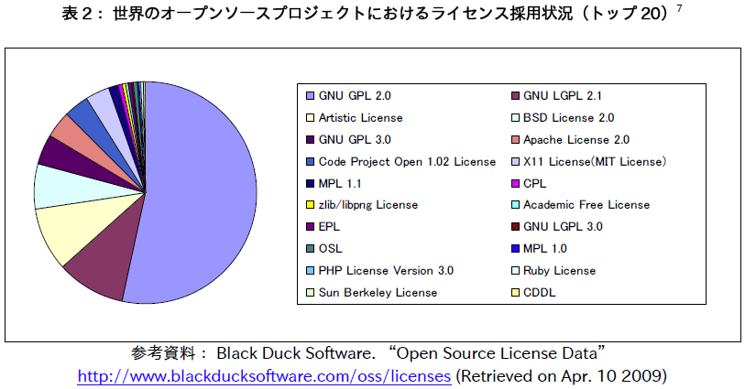
OSSライセンスの採用状況
IPA:OSSライセンスの比較、利用動向および係争に関する調査
http://ossipedia.ipa.go.jp/doc/203

Slide 30
フリーウェア、フリーソフトウェア、OSS
利用規制の緩さ
商用利用の
利便性
フリーウェア
無償 (Free) で配布
権利関係などはあまり考慮されていない
ソース公開によるメリット
FLOSS
パブリックドメイン
無償 (Free) で利用できるよう、著作権を放棄して配布
OSS (OSI)
フリーソフトウェアの反省に基づき、ビジネス利用にも無理が無いように考案された
コピーレフト
ソフトウェアの
「自由」
フリーソフトウェア (FSF)
ソフトウェアを「自由 (Free)」に利用できるようにするために考案されたが、条件が厳しすぎてビジネス利用には障害もあり
GPL
商用ソフト (バイナリ配布、複製の禁止、人数・使用方法の制限など)
1980年
1990年
2000年
※オープンソース＝無償である必要は無い

Slide 31
Linuxのビジネスモデル

Slide 32
ディストリビューション
インストーラ
アプリケーション
システムソフトウェア
ライブラリ
カーネル
Linuxのカーネルコミュニティは
カーネルの開発しかしない。
しかし、OSはカーネルだけでは
成立しない。
使いやすくパッケージする
＝ディストリビューション

Slide 33




Linuxディストリビューションの誕生
Linux利用者
【パッケージ費用】
＊ただし、実費
パッケージ提供
無償で利用
（自己責任）
ディストリビュータ
ソースコードのままでは使いにくい
カーネル以外にもライブラリ等が必要
動作するHWが不明確
再パッケージ
インストーラーやマニュアルなど
無償で貢献
成果物
Linuxカーネル
開発コミュニティ
Linuxカーネル
ソースコード
ボランティア・プログラマ

Slide 34
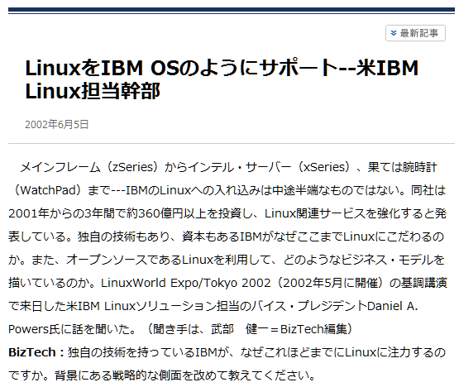
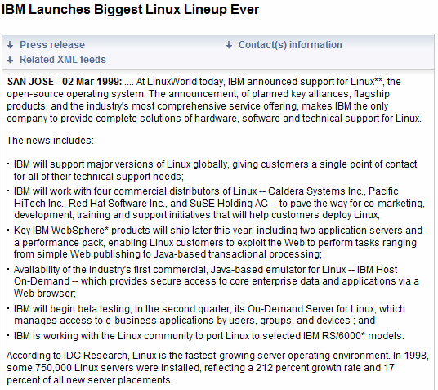
Linuxの転機／IBMによるコミットメント
http://www.nikkeibp.co.jp/archives/189/189148.html
Linuxの商用利用に道
http://www-03.ibm.com/press/us/en/pressrelease/2262.wss

Slide 35
「ディストリビューション」と「サブスクリプション」
インストーラ
アプリケーション
システムソフトウェア
ライブラリ
カーネル
顧客のサポートへ・品質保証への不安に応えるために一定期間（RHELでは7年）のサポート継続をコミット
＋
サポート
アップデート
バグフィックス
セキュリティパッチ
ドキュメント
使いやすくパッケージする
＝ディストリビューション
継続的なサポートを提供
＝サブスクリプション
ビジネスで受け入れられた理由

Slide 36
サブスクリプション・モデル
サブスクリプション
一定期間に定額で、期限付きの使用権(ライセンス)
やサポートを受ける権利などを提供する方式
ライセンス方式
ライセンス
永続使用権
ライセンス契約とサポート契約は、個別に締結
サポート
サブスクリプション方式
ライセンス期間限定使用権 ＋ サポート
サブスクリプション方式 拡大の理由
社内エンジニア・スキルの不足
ライセンス契約数の増加に伴う条件遵守や管理の負担増大
変更や解約などについての自由の束縛
Notes:
36

Slide 37
オープンソース開発の実際
「Linux カーネルの開発に携わる開発者の70～95％は，開発作業に対して支払いを受けている。」という事実
Linux ビジネスを手がける企業が資金を提供してコミュニティを維持しているということ
＝
開発の実体は商用ソフトと変わりがないとも言える
2008.4.2 付け ITpro
Linux推進団体のLinux Foundationは米国時間2008年4月1日，Linuxカーネルの開発について調査した結果を発表した。それによると，過去3年間でカーネルの開発に携わる開発者数は3倍に増えており，サポート企業も増加しているという。
今回のレポートは，カーネル2.6.11～2.6.24までの約3年間の統計をまとめたもの。Linuxカーネルの開発には，100社を超える企業に所属する1000人近い開発者が関わっているという。レポートでは，2005年以降カーネル開発者数が3倍に増えた理由として，組み込みシステム，サーバー，デスクトップ市場におけるLinuxの重要性が増したことを受け挙げている。カーネルの開発に携わる開発者の70～95％は，開発作業に対して支払いを受けている。カーネルへのコントリビューションの70％以上は，米 Red Hat，米Novell，米IBM，米Intelなどに勤務する開発者によって提供されたものだった。これらの企業は，カーネルを向上させることで，市場における競争力が得られると考えているという。また，加えられた変更の13.9％は企業に属さない個人開発者によるものだった。
開発ペースについては，1日平均3621行のコードがカーネル・ツリーに追加されており，ほぼ2.7カ月ごとに新しいカーネルがリリースされているという。 」
http://itpro.nikkeibp.co.jp/article/Research/20080402/297751/

Slide 38




Linuxの開発・ビジネスモデル（RHEL）
Linux利用企業
【サポート費用】
HW+RHELを販売
再パッケージ
インストーラーやマニュアルなど
パッケージ提供
サポート提供
ハードウェアベンダ
（IBM、HP、DELL、富士通。日立、NEC）
【サポート費用】
プログラマ
プログラマ
無償で貢献
一般ユーザー
成果物
Linuxカーネル
開発コミュニティ
Linuxカーネル
ソースコード
ボランティア・プログラマ

Slide 39
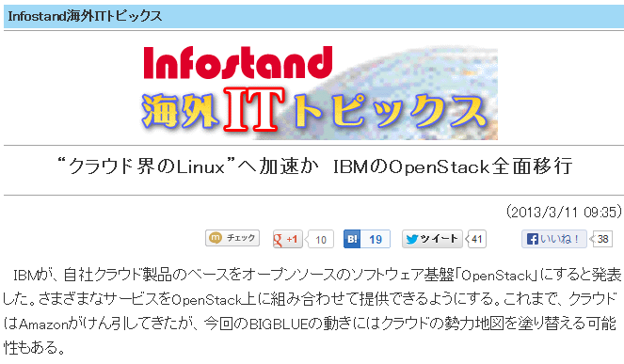
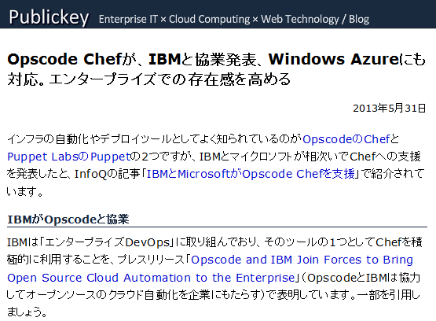
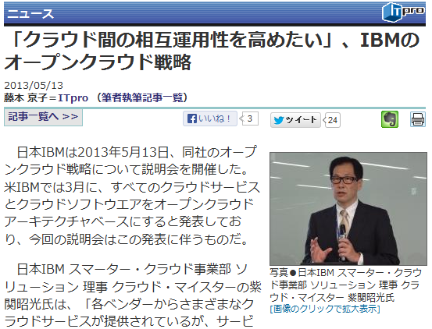
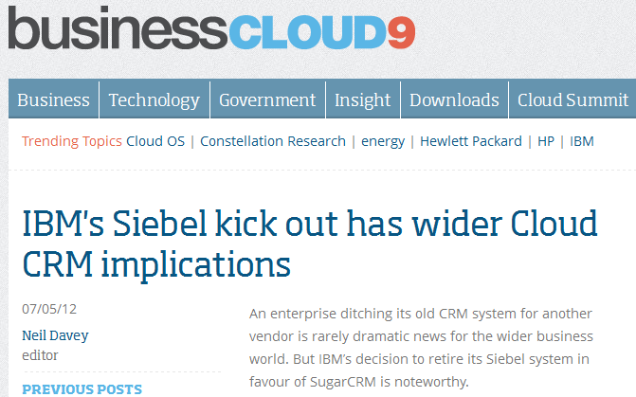
OSSに関連するIBMの動き

Slide 40
IBMとオープン
オープンアーキテクチャ
・System360
・IBM PC
オープンソース
・1999年、Linuxへのコミットを発表
・その他のOSSへの投資
・自社技術の公開 (Eclipse)
オープンスタンダード
・様々な標準化団体に参加
・製品/サービスに積極的に取り入れ
・相互接続性の向上
開発の効率化
(選択と集中)
独均法対策？
他社プロプライエタリ技術への依存を回避

Slide 41
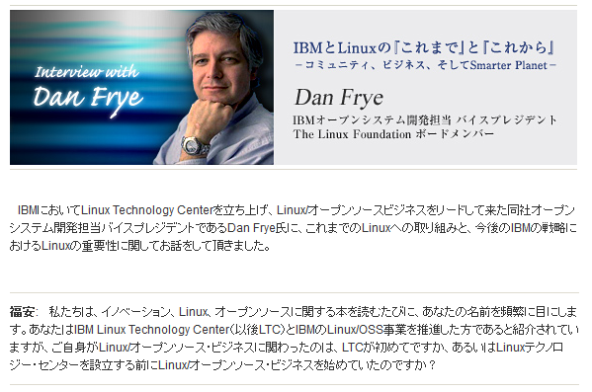
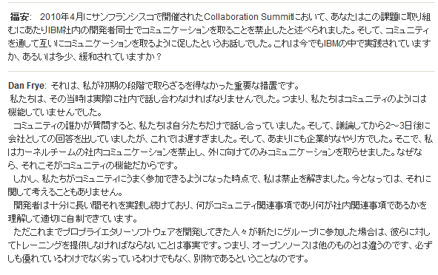
IBM社内の開発者同士でコミュニケーションを取ることを禁止
https://jp.linux.com/whats-new/interviews/322100

Slide 42
変わるオープンソース

Slide 43
例えばセキュリティ・アプライアンスの場合
ここに注力
ファイアウォール/アンチウイルス
差別化要因＝最も重要
ファイアウォール/アンチウイルス
オペレーティングシステム
セキュリティ強化OSを自社開発/購入
ハードウェア
既製品で充分 (OEM/ODM)
手軽に使えて改変可能で安価なOSがあれば、それを強化して使うことにより開発コスト・調達コストを抑えられ、時間も節約できる
Linuxのコミュニティに自社の開発者を参加させ、成果を得る
カスタマイズが容易になり、自社に有利な仕様も入れることができる
単独で開発するよりも安価に、迅速に高品質のOSを開発できる

Slide 44
OSSはベンダーにとってもメリットがある
利用者
にとっての
メリット
導入コストの低減
ほとんどのOSSはライセンス料が無料で、サポートが必要なければ無償で利用することが可能。必要に応じて有償でサポートを購入。
ベンダーロックインの排除
ハードウェアとOS・アプリケーションが密接に連携している場合、いったんソリューションを選ぶと、その後そのベンダーからの乗り換えは非常に難しくなる。この結果、独自ハードウェアおよび独自ソフトの購入を続けなければならない。また、多くの場合、そういったハード・ソフトはコストパフォーマンスが悪く、割高な場合が多い。
何かあっても自分で直せる（かもしれない）
コミュニティによる開発が何らかの理由で中止されたとしても、自分でバグフィックスや機能拡張を続けることが（すくなくとも理論上は）可能。
透明性を確保できる
「それは仕様です」問題を回避できる。商用ソフトでは、ソースや仕様、決定過程が公開されていないため、「直せない」あるいは「直すのが大変な」バグなのか、本来の仕様なのかが外部からは特定できず、ベンダーの主張に従わざるを得ない。
集合知の活用による
クオリティの向上
様々な立場からの知見、アイデアが寄せられるため、商用ソフトよりも新機能の導入が早い。また、まだ研究段階にある技術などがどんどん盛り込まれるため、最先端の技術に触れられる。
世界中のプログラマが開発・テストに参加することから、開発速度やバグフィックスの速度が速くなる。
ベンダー
にとっての
メリット
開発コストの削減
ソフトウェアを最初から開発するコストを省ける。（ベンダー間での2重投資の回避）
中立性の確保
自社技術の中立性・オープン性をアピールできる。
カスタマイズが容易
ソースが公開されていれば、カスタマイズにより独自機能の拡張が容易に行える。
技術力さえあれば、他社との大幅な差別化も可能。

Slide 45






OSSに参入するベンダーの思惑
開発コストの低減
  単独で開発するよりも安上がり
    ハードウェアベンダーがLinuxをサポートする理由
    ソフトウェアベンダーがOSSミドルウェアをサポートする理由
  共通部分は皆で作り、差別化部分に集中する
製品の中立・透明性
  敵を作らない、皆が開発に参加しやすくなる
  1位企業の優位性を失わせる（技術のコモディティ化）
ソフトウェアの利用形態の変化への対応
  クラウドの普及、仮想化、マルチコア化
  ライセンスからサブスクリプションへ

Slide 46
オープン化への潮流
ベンダー
ユーザー
背景
プロプライエタリな技術への警戒
開発コストが増大し、自社で負担しきれない
ベンダー仕様・価格を受入れざるを得ない
思惑
他社にプラットフォームを握られたくない
コア技術でない部分の開発負担を抑えたい
ソフト開発における主導権の奪取
メリット
オープンで標準化された技術
共同開発によるコスト削減
オープン化による品質の向上
相互運用性の確保
仕様決定への参加
ベンダーの監視
戦略
自社技術を積極的に公開してコミュニティを主導
自社のコア技術を温存し、OSSを活用
ユーザー主導のコミュニティ作り

Slide 47
オープンソースの
ビジネスモデル

Slide 48
コミュニティの組織化と開発の安定化
ファウンデーション
コミュニティ
ディストリビュータ
エンドユーザ
コミュニティ
コミュニティ
プロジェクト管理
開発サポート
コミュニティ間の調整
コミュニティ
スポンサー企業・寄付

Slide 49
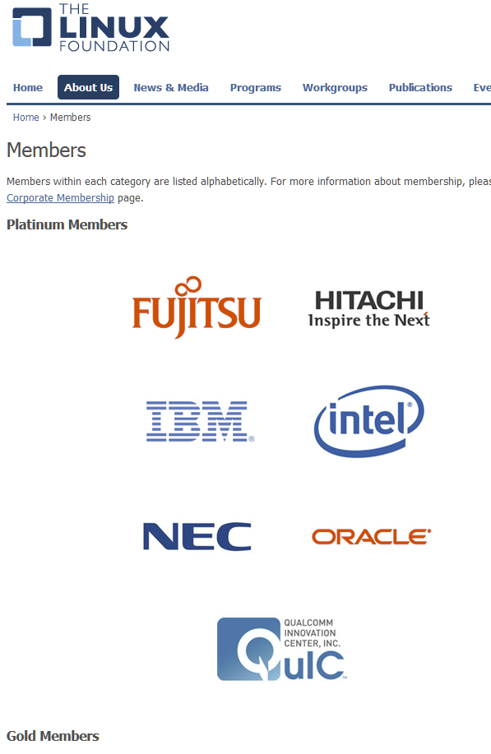
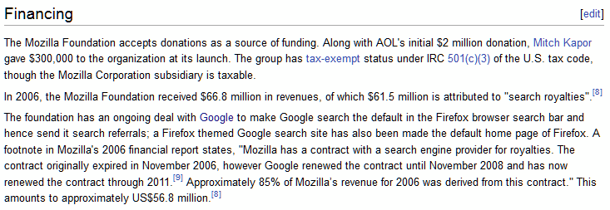
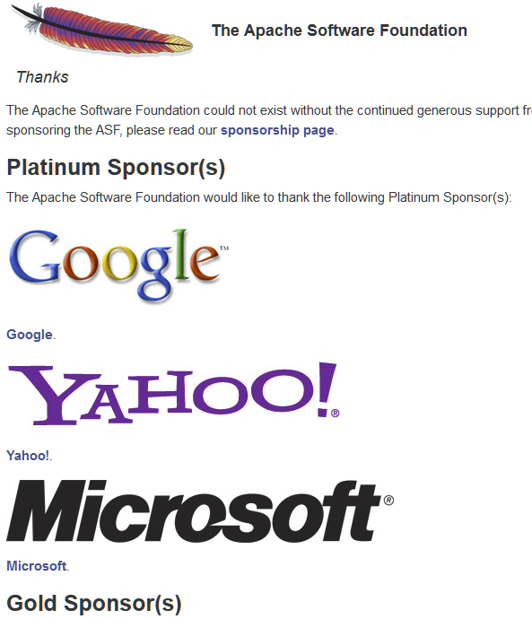
FoundationとSponsorship
http://en.wikipedia.org/wiki/Mozilla_Foundation
http://www.linuxfoundation.org/about/members
http://www.apache.org/foundation/thanks.html

Slide 50
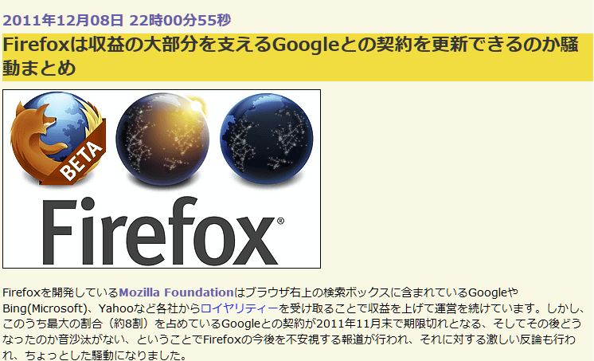
Mozillaの収益源は？
http://gigazine.net/news/20111208-mozilla-google-active-negotiations/

Slide 51
オープンソースのビジネスモデル
コミュニティモデル
ボランティアベースのコミュニティを企業の開発者が支援
ファウンデーションモデル
企業が資金を提供してコミュニティを組織化し、開発を推進
ディストリビューション
サブスクリプション
単独開発モデル
企業が自社技術をオープン化して提供
デュアルライセンスモデル
一つのソフトウェアをオープンソースと商用/有償サブスクリプションなどの複数の方式で提供

Slide 52
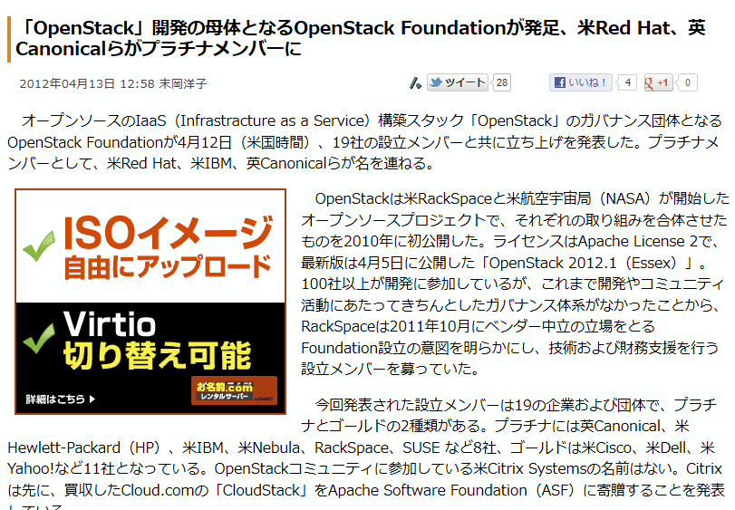
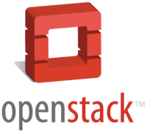
Foundation方式が増える
http://sourceforge.jp/magazine/12/04/13/0359223

Slide 53

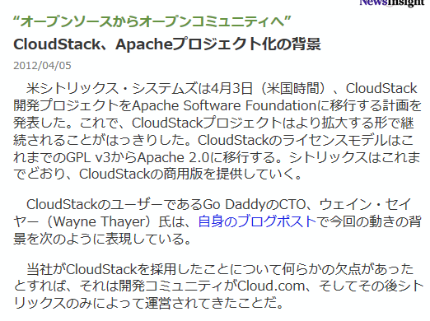


「企業の色」は嫌われる
http://www.atmarkit.co.jp/news/201204/05/cloudstack.html

Slide 54
オープン時代のソフトウェアビジネス
クラウド環境でのソフトウェアビジネス
  OSSの台頭により、ライセンスビジネスが成り立ちにくくなる
  仮想化、クラウド化により、従来型のライセンスモデル(台数ベース)が成り立ちにくくなる
「所有」から「利用」へ
  ライセンスモデルからサブスクリプションモデルへ
    サービスを提供し、サービスを利用
    使った分だけ払う
「Consume」から「Contribute」へ
  コミュニティに積極的に関与する
    日本は「参加せず、使うだけ」という批判
    ノウハウの蓄積、仕様決定をリード
  「うまく使う」ための工夫、独自サポートが差別化につながる
システム開発型ビジネス
  ライセンス販売
  開発工数受託・請負
  保守＋運用受託
サービス提供型ビジネス
  従量課金
  サブスプリクション

Slide 55
様々なオープン

Slide 56
オープン・クラウドの動向
SaaS
運用・管理
PaaS
Hinemos
CloudFoundry
(VMware)
OpenShift
(RedHat)
Hyperic HQ
IaaS
Zabbix
OpenStack (Rackspace/NASA)
CloudStack (Apache)
CloudForms (RedHat)
Puppet
ネットワーク
Chef
OpenFlow/Software-defined Network
データセンター
インフラ
Open Compute Project (Facebook)

Slide 57

オープンソース・ハードウェア
CADの低価格化
CADデータフォーマットの統一
3Dプリンタで手軽にプロトタイプを作成
生産手段の民主化
数量に応じて最適な生産者にデータを送って生産委託
誰もが「メイカー」になれる

Slide 58
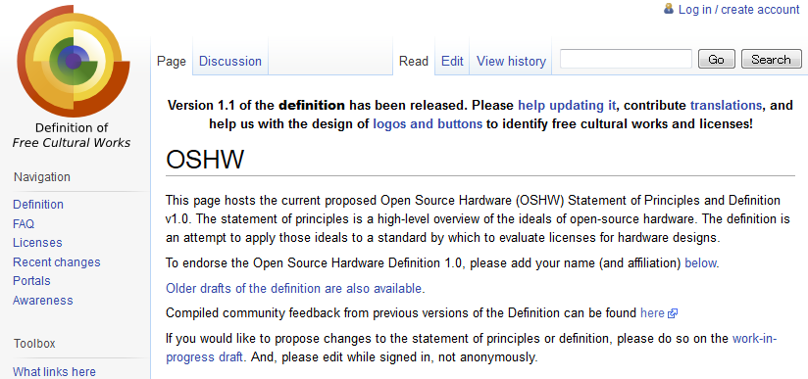


Open Source Hardware
http://freedomdefined.org/OSHW
マシンやデバイスなどの物理的なハードを対象に、設計が一般に公開されており、誰もが作成、改変、頒布、利用できるもの

Slide 59
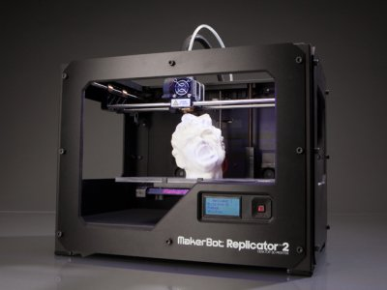
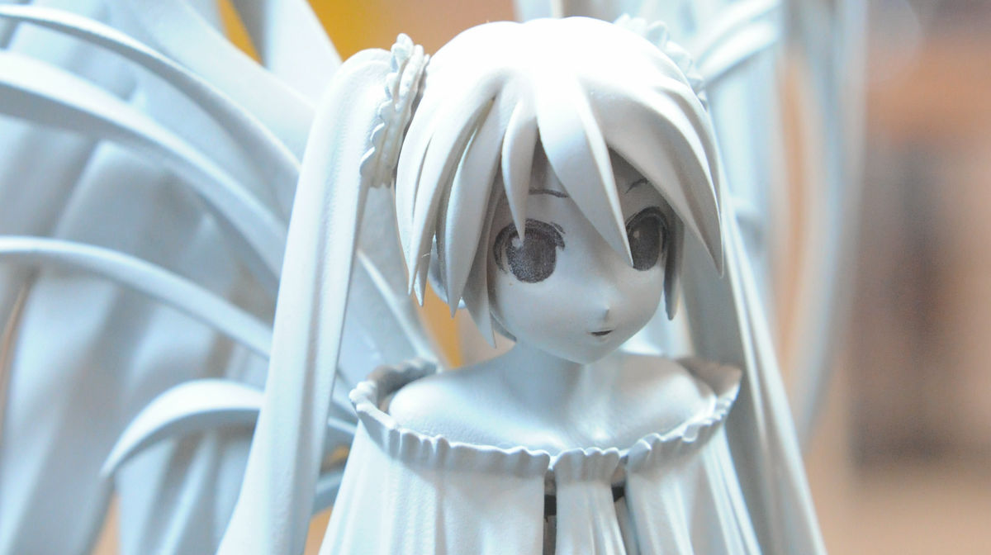
3Dプリンタ
機能・機構検証
デザイン検証
試作
モックアップ

Slide 60
3Dプリンタの種類
3Dプロッター
切削
樹脂
金属
樹脂
金属
3Dプリンタ
積層
光学造形
熱溶解
インクジェット
樹脂
紙
粉末焼結
樹脂
金属
石膏
石膏
フルカラー対応も可能
方式については発展途上

Slide 61
積層型の原理

Slide 62
積層型の原理

Slide 63
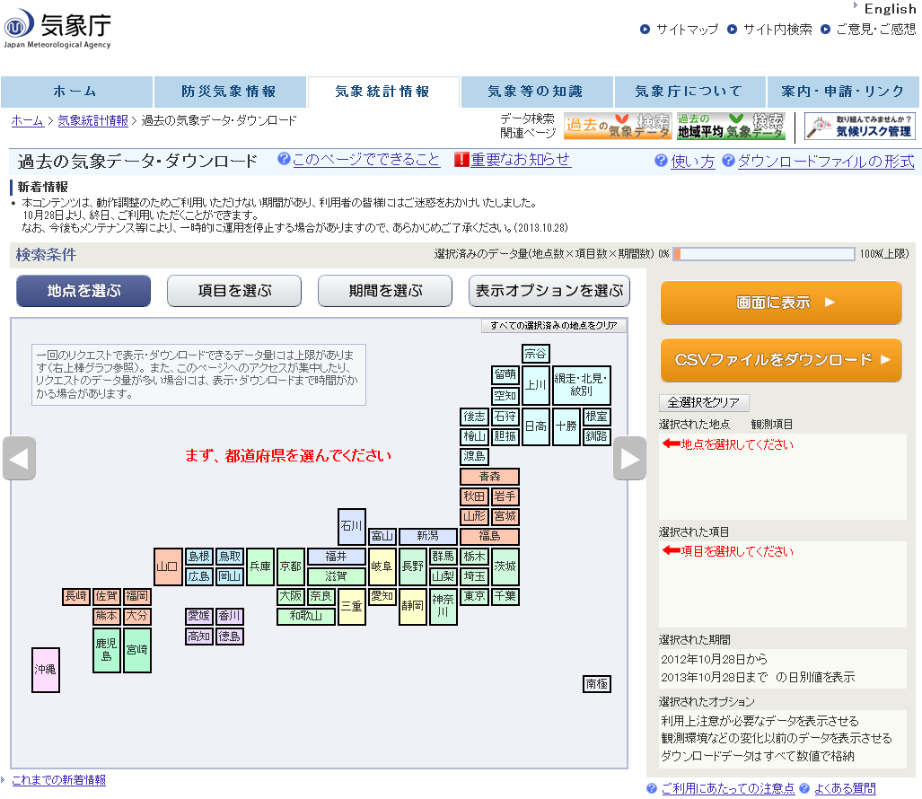
オープンデータ
特定のデータが、一切の著作権、特許などの制御メカニズムの制限なしで、全ての人が望むように利用・再掲載できるような形で入手できるべきであるというアイデア (Wikipedia)
行政や公的機関などが業務で蓄積した情報を、利用しやすい形で広く公開する (日経コンピュータ)
気象庁
2013年5月1日、過去の気象データを無料で公開
それまで有料で入手または自社でデータを蓄積していたが、それを無料で利用できるようになった
様々な規模の企業が様々な用途に利用可能→データ再利用の可能性

Slide 64
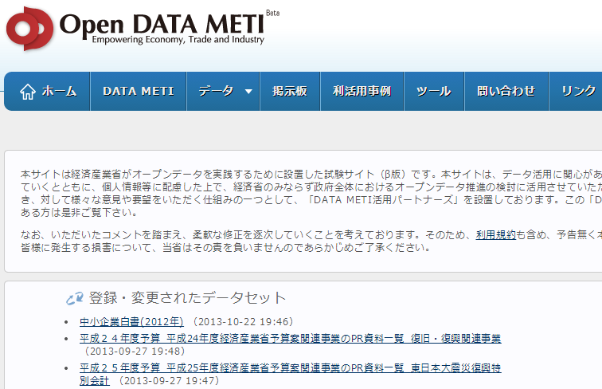
経産省のオープンデータポータル
http://datameti.go.jp/

Slide 65
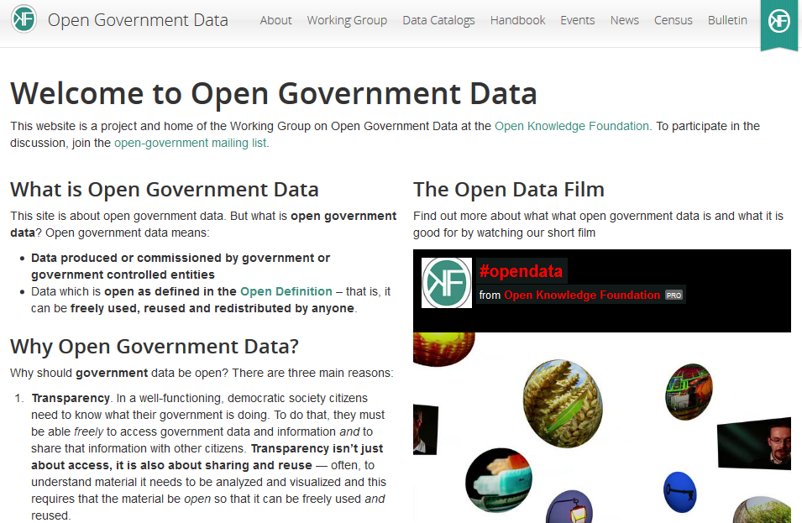
http://opengovernmentdata.org/

Slide 66
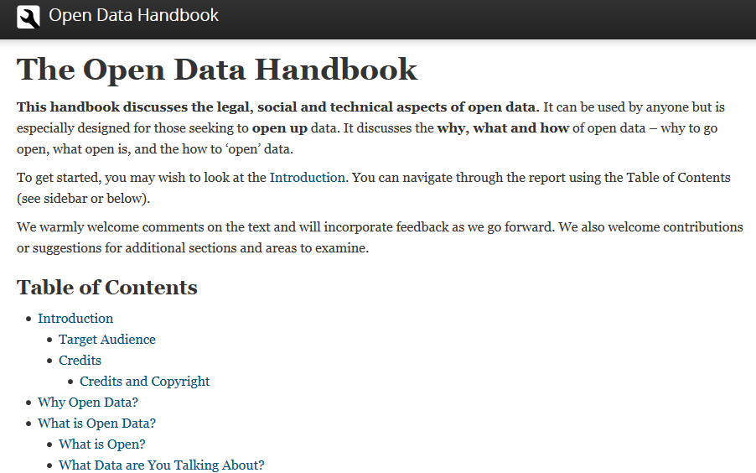
http://opendatahandbook.org/en/

Slide 67
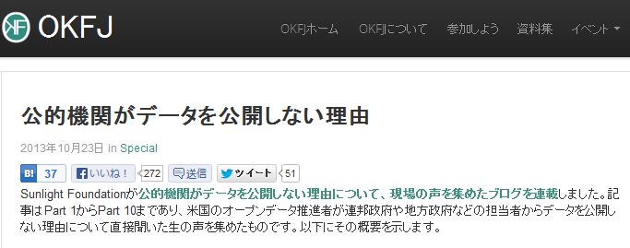
無関心
混乱
困難
費用
スタッフ
合法性
正確さ
プライバシー
紛失

Slide 68
オープン時代の
ITビジネス

Slide 69

「損して得を取る」ビジネスモデル
発表後しばらくはキャラクターを使用した商品開発などは不可であったが、著作権を熊本県が買い上げることにより、2010年12月24日以降は携帯ストラップやぬいぐるみなどの商品開発・グッズ販売においても県の許可を得た上で（当面の間は）無料で使用可能となった。(Wikipedia)

Slide 70

グレイトフル・デッド
レコード販売から
コンサート活動へのシフト
録音自由
テープ交換自由
コンサートへの動員
＝高収益

Slide 71
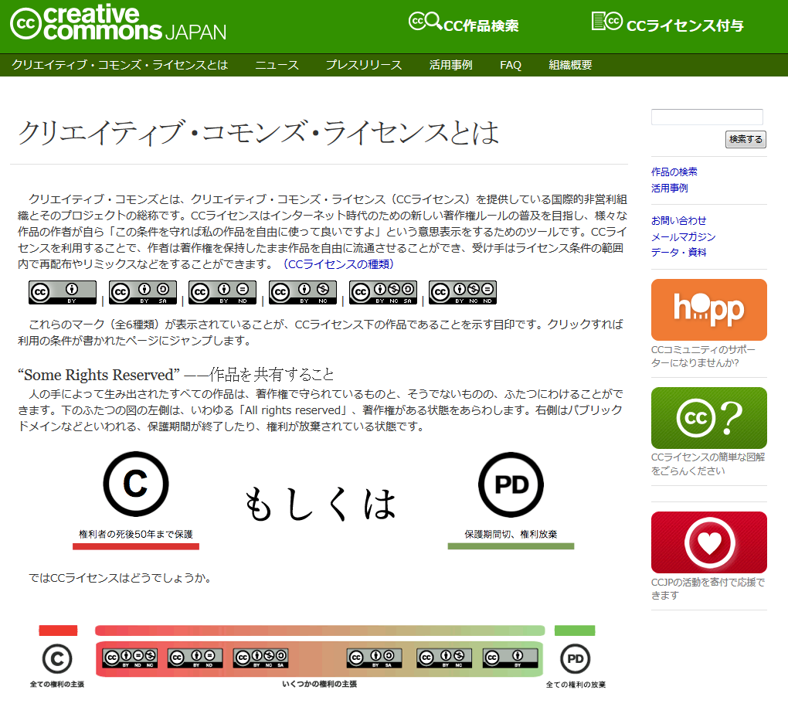
クリエイティブ・コモンズ

Slide 72
オープンで無ければ生き残れない
開発プロセスの民主化
  ベンダーもユーザーも開発プロセスに参加できる
  皆で力を合わせ、成果物を共有
  成果の独り占めは許されない
一人勝ちは許されない
  ベンダーは自社技術を標準化したいが、他社はそれを阻止したい
  2位以下のベンダーとユーザーが結集して技術を標準化
  業界1位の企業といえどもそれを無視できない
オープン化の道
  ソース、API、仕様、設計図、開発プロセス、利用権の公開
  自社技術のオープン化を進め、他社のリソースを集める
  オープン技術をうまく使って自社のリソースを節約し、他の部分で差別化を図る

